Slide 1
Gestão pela qualidade em organizações públicas
Santana do Livramento

Slide 2
O que é qualidade?
David Garvin reuniu diversas abordagens para contextualizar o conceito de qualidade
Transcendental
Baseada no Usuário
Baseada na fabricação
Baseada no Valor
A qualidade é universalmente reconhecida, seu reconhecimento se dá pela excelência
Incorpora elementos subjetivos pautados na satisfação do usuário.
Baseada na conformidade ao requisitos
Proporciona desempenho a um preço aceitável
Baseada no produto
Oriunda da Economia a qualidade passa a ser mensurável
Garvin, 1984 apud Shiozawa 1993

Slide 3
Gestão da Qualidade
”É um conjunto de regras mínimas, com o objetivo de orientar (tecnologia gerencial¹) cada parte da organização para que ela execute corretamente e no tempo devido (foco no controle²), suas tarefas, em harmonia com as outras, estando todas direcionadas para o objetivo comum da organização: a satisfação do cliente.”
Azevedo (2007)
Bergue (2011)
Carapeto e Fonseca (2006)
Oliveira Rocha (2011)

Slide 4
Origem da Gestão da Qualidade
Na década de 40 foi “exportada” para o Japão no pós-guerra, sendo absorvida pela Gestão Japonesa.
Em 1988 a Gestão pela Qualidade Total fez parte do programa de eleitoral do Presidente Bush como forma de reformar a Adm. Pública Americana.
Foi absorvida pelo New Public Management, manifestando-se na “Cartas da Qualidade” em primeiro lugar na Inglaterra (1991) e, posteriormente, noutros países europeus.
A gênese da GQ inicia na década de 20 nos EUA no Ministério da Agricultura através da inclusão de métodos estatísticos.
Azevedo (2007, p.22)
Bergue (2011, p.380)

Slide 5
Fases do processo de evolução da Gestão da Qualidade
Loffler cita três fase:
Qualidade no sentido de respeitar normas e procedimentos
Qualidade no sentido de eficácia
Qualidade no sentido de satisfação dos consumidores
Loffler, 1995 apud Oliveira Rocha 2011, p.93
Carapeto e Fonseca (2006, p. 45)

Slide 6
Pilares da Gestão da Qualidade
Aumento da satisfação dos clientes
Abordagem diferente da tradicional de recursos humanos
Uso de análise quantitativa
Melhoria contínua da organização
Todas as necessidades dos cidadãos /clientes bem como sua satisfação devem ser continuamente analisadas de forma a melhorar os produtos e a forma como os serviços são prestados.
Azevedo (2007, p.22)

Slide 7
Elementos contidos na Carta da Qualidade
Iniciativas de melhorar a transparência e a acessibilidade dos serviços
Simplificação dos processos administrativos
Desburocratização
Desenvolvimento de novas medidas de performance e melhorias de mecanismos de soluções das queixas e reclamações dos cidadãos/clientes
Azevedo (2007, p.23)

Slide 8
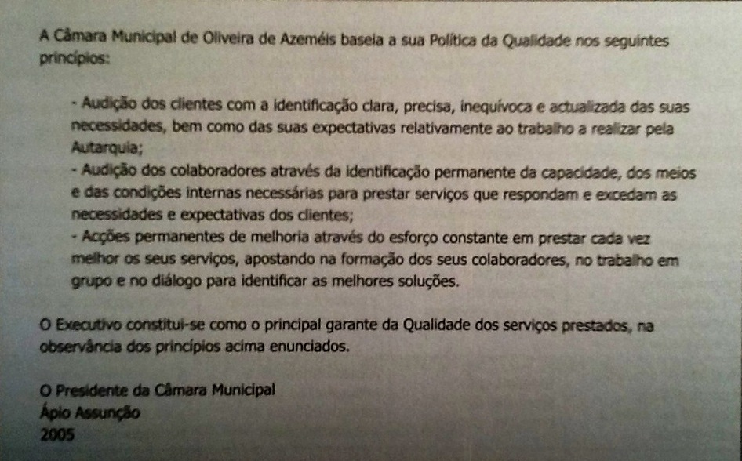
Modelo de Carta da Qualidade

Slide 9
Gestão da Qualidade e a adaptação ao Setor Público
Princípios da GQ clássica
O consumidor é o último determinante da qualidade
A qualidade tem que ser construída principalmente na produção, de preferência a ser a preocupação terminal
Setor público
Os cidadão tem um conjunto de direitos e deveres, os interesses divergentes têm que ser negociados
No caso dos serviços em muitas situações, a produção e consumo coincidem
A Chave da produção com qualidade consiste em evitar a variabilidade
A qualidade exige melhoria contínua em termos de outputs e processos
A melhoria da qualidade exige participação dos trabalhadores
A qualidade exige compromisso organizacional
A padronização é impossível no caso de serviços públicos
A falta de recursos limita a subida da qualidade do output de acordo com a procura do consumidor, a eficácia organizacional leva a diminuição das despesas
A comunhão duma definição de qualidade é difícil em organizações onde trabalhadores têm diferentes lealdades e padrões de excelência
A cultura organizacional é mais aberta a forças exteriores.
Azevedo (2007, p. 24)

Slide 10
Problemas da transposição da Qualidade para as organizações públicas
É difícil definir qual é o consumidor da AP, levando a conflitos entre os consumidores em geral, os quais pagam os serviços sob forma de taxas.
Tradicionalmente o Governo preocupa-se mais com os tributos/orçamento do que com outputs.
A cultura da AP é pouco aberta para a gestão da qualidade e aos consumidores, pois os serviços fornecidos tem caráter monopolístico.
Falta de uma definição ampla do significado de qualidade para a organização.
Falta de planejamento estratégico.
Ausência de liderança.
Falta de motivação e formação dos servidores.
Falta de consciência do tempo necessário à melhoria.
Cultura organizacional obsoleta (falta de valores comuns, confiança e empowerment).
Dificuldade de atribuir recompensas a resultados e da falta de recursos.
Swiss, 1992 apud Bergue, 2011 p. 389
Carapeto e Fonseca (2006,p. 47)

Slide 11
Bibliografia:
BERGUE, S. T. Modelos de Gestão em Organizações Públicas: teorias e tecnologias para análise e transformação organizacional. Caxias do Sul: EDUCS, 2011.
AZEVEDO, A. Administração Pública: Modernização Administrativa e Gestão por processos CAF e SIADAD. Porto: Vida Económica, 2017.
CAPARETO, C; FONSECA, F. Administração Pública: Modernização, Qualidade e Inovação. 2ªed. Lisboa: Silabo,2006
OLIVEIRA Rocha, J. A. Gestão Pública: Teorias, modelos e prática. Lisboa: Escola, 2011.
SHIOZAWA, R. S. C. Qualidade no atendimento e tecnologia de informação. São Paulo: Atlas, 1993.

